Slide 1
BỆNH THIẾU MEN G6PD
Đặc điểm dịch tễ
  Sinh lý bệnh của thiếu men G6PD hồng cầu
  Đặc điểm cấu trúc và di truyền men G6PD
  Chẩn đoán bệnh thiếu men G6PD
  Phân loại bệnh thiếu men G6PD
  Các thể lâm sàng thiếu men G6PD
  Điều trị bệnh thiếu men G6PD

Slide 2
ĐẠI CƯƠNG
DỊCH TỄ
  Bệnh di truyền thường gặp,nhiễm sắc thể giới tính X
  Vùng dịch tễ: Phi châu, Địa trung hải, Á châu
SỰ CHUYỂN HÓA GLUCOSE TRONG HỒNG CẦU
  Glucose 90% theo đường yếm khí (Embden Meyerhof).
  Glucose 10% theo đường hiếu khí cho ra glutathion GSH
ĐẶC ĐIỂM MEN G6PD
  Vai trò men G6PD: NAPDH → GSH :bảo vệ màng hồng cầu
  Men G6PD: hiện diện trong tất cả tế bào,gỉam khi HC gìa
    T1/2= 60 ngày. Cấu trúc gồm 515aa,trọng lượng PT 59.000dalton
  Di truyền men G6PD:gen vị trí X(Xq28),gen có 13 exon, dài 18,5kb. Bệnh G6PD do di truyền theo định luật Mendel hay bất thường gen trên NST X giới tính. Có khỏang trên 100 vị trí đột biến trên gen bệnh.

Slide 3
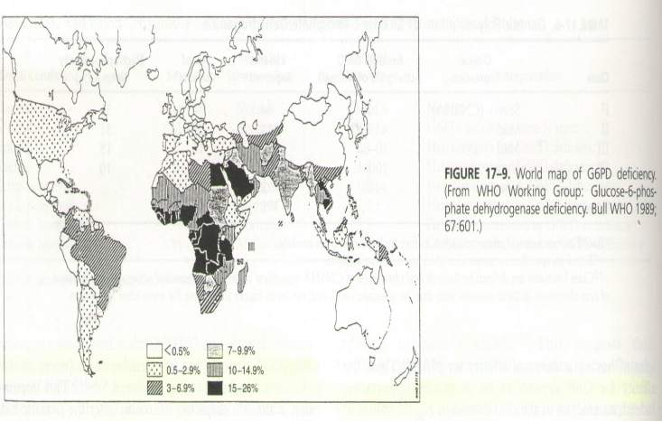
PHÂN BỐ BỆNH THIẾU MEN G6PD TRÊN THẾ GiỚI (7)

Slide 4
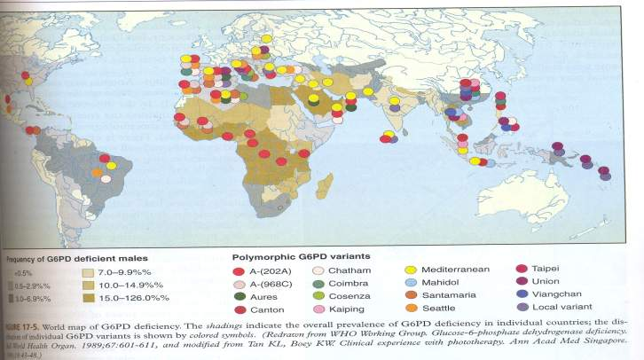

BẢN ĐỒ THẾ GiỚI VỀ BỆNH THIẾU MEN G6PD- theo WHO-1989 (7)

Slide 5
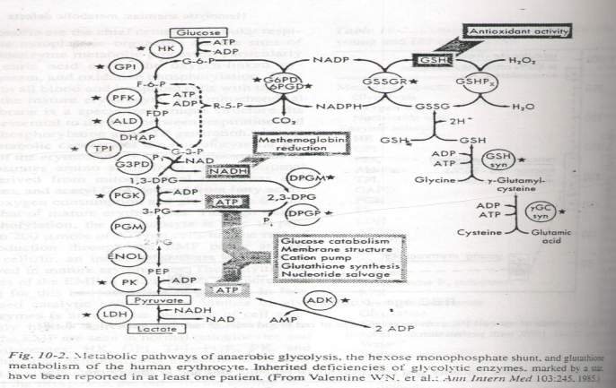
ĐƯỜNG CHUYỂN HÓA HÓA GLUCOSE CỦA HỒNG CẦU

Slide 6
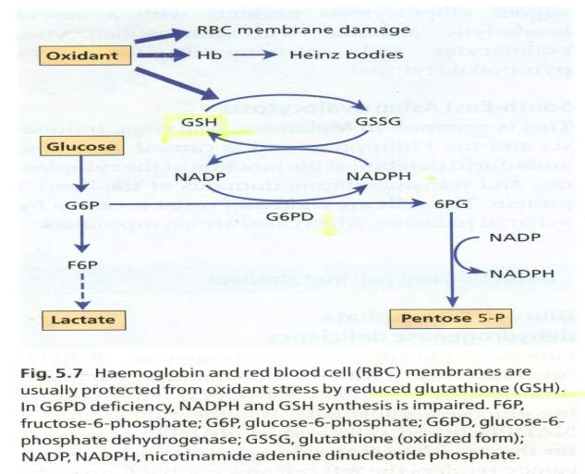
VAI TRÒ G6PD TRONG HỒNG CẦU

Slide 7
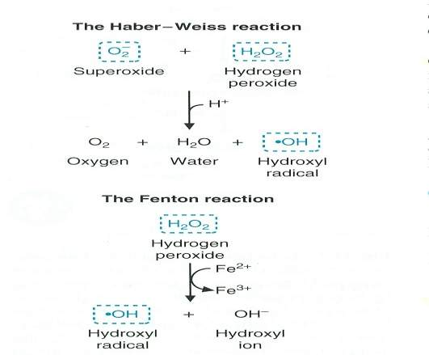
SỰ THÀNH LẬP CÁC GỐC HYDROXYL

Slide 8
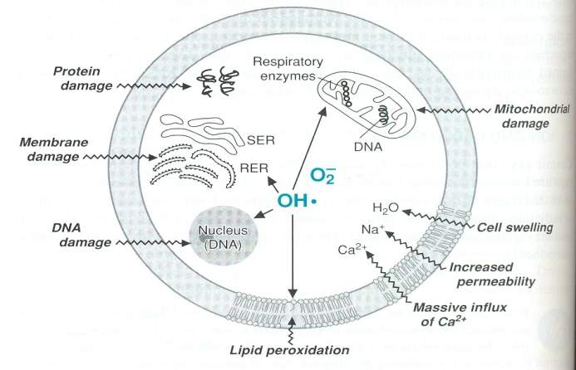
TỔN THƯƠNG TẾ BÀO DO CÁC GỐC TỰ DO

Slide 9
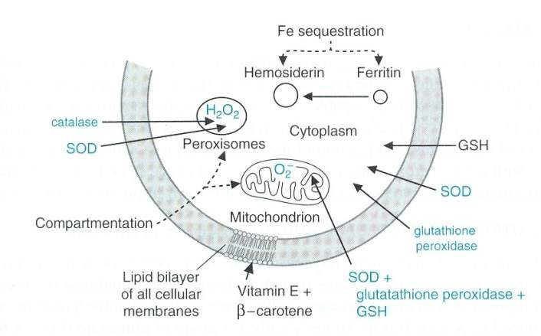
CÁC CHẤT CHỐNG GỐC TỰ DO: ENZYME CHỐNG OXIDANT, KHÔNG ENZYME CHỐNG OXIDANT

Slide 10
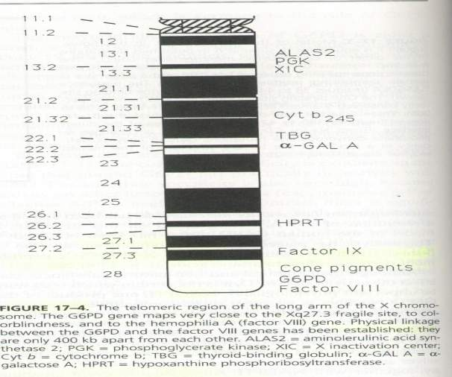
GEN TẠO MEN G6PD

Slide 11
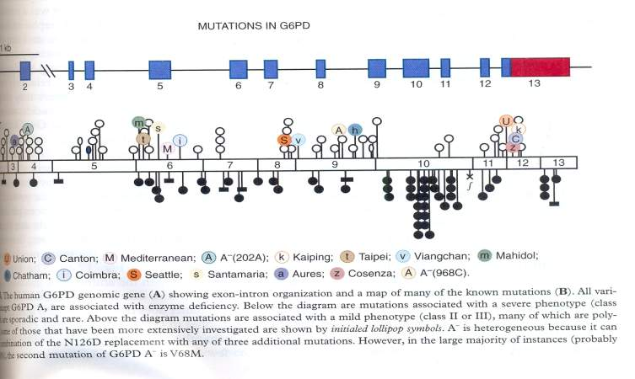
BảN Đồ ĐộT BIếN GEN THIếU MEN G6PD (7)

Slide 12

CHẨN ĐÓAN THIẾU MEN G6PD
LÂM SÀNG
  THỂ THIẾU MÁU HUYẾT TÁN CẤP
  THỂ VÀNG DA SƠ SINH
  THỂ THIẾU MÁU HUYẾT TÁN HC KHÔNG HÌNH CẦU
YẾU TỐ THUẬN LỢI
  Giới nam
  Tiếp xúc thuốc,bệnh .
  Gia đình ,chủng tộc
XÉT NGHIỆM
  THIẾU MÁU
  HUYẾT TÁN
  ĐỊNH LƯỢNG MEN
    XN sàng lọc thiếu men
    XN định lượng men G6PD

Slide 13
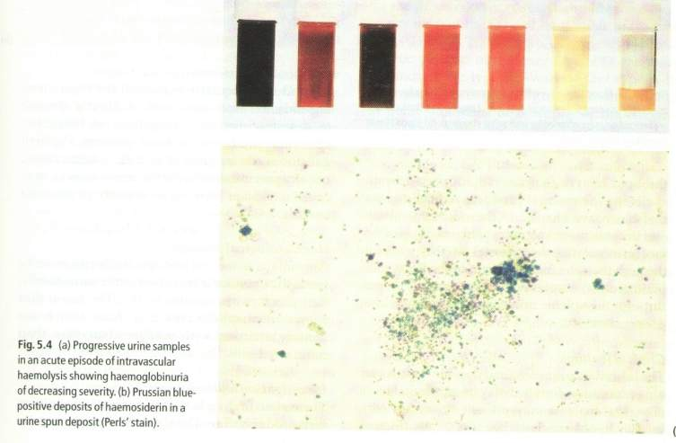
DIễN TIếNTMHT CấP CÓ TIểU HUYếT SắC Tố

Slide 14
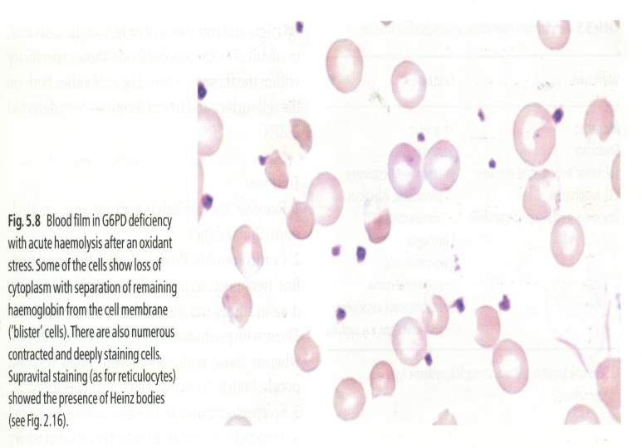
PHếT MÁU :THIếU MÁU HUYếT TÁN CấP

Slide 15
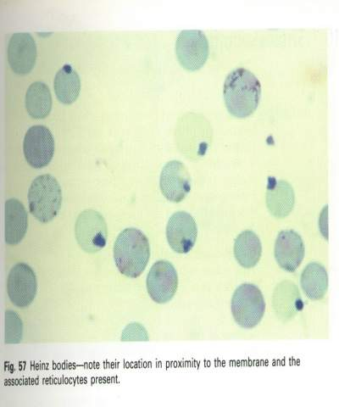
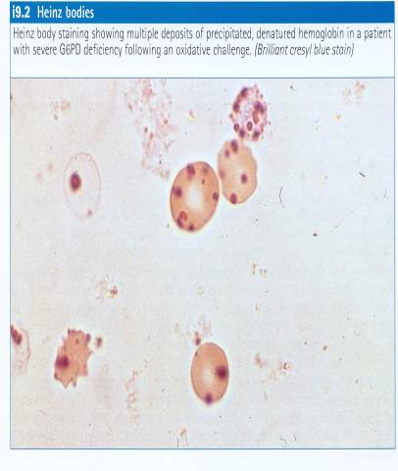
THể HEINZ

Slide 16
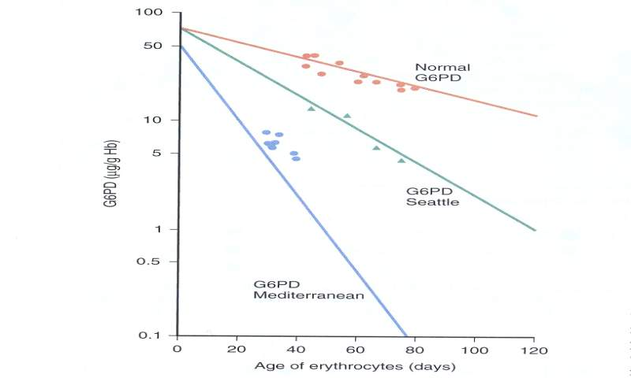
ĐặC ĐIểM MEN G6PD

Slide 17
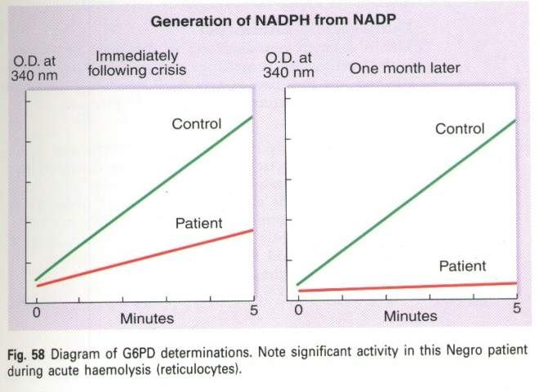
XÉT NGHIỆM CHẨN ĐÓAN

Slide 18
PHÂN LOẠI G6PD THEO WHO
LỚP | LÂM SÀNG | HỌAT ĐỘNG MEN SO VỚI BT(%)
I | Nặng,hiếm,thiếu máu huyết tán mãn (CNSHA) | <10
II | Nặng ,cơn huyết tán cấp,từng đợt ( AHA).Gồm:G6PD Địa Trung hải,và G6PD Union (Phi,TBN, ý)
III | Nhẹ & trung bình ,có cơn huyết tán cấp sau dùng thuốc hay bị nhiễm trùng.Gồm: G6PD A-(Mỹ gốc phi);G6PD Mahidol (ĐNA) | 10-60
IV | Không huyết tán :gồm G6PD B G6PD A+(người gốc phi) | 100
V | Không huyết tán | >100

Slide 19
BỆNH THIẾU MEN G6PD: THỂ THIẾU MÁU HUYẾT TÁN CẤP
Lâm sàng
  Xuất hiện đột ngột 24-48 g sau dùng thuốc
  Diễn tiến cấp tính tùy mức độ huyế tán:bứt rứt, li bì hay hôn mê,có thể sốt hay đau bụng .
  Huyết tán cấp:tiểu Hb trong vòng 6-24 giờ ,vàng da.
  Thiếu máu cấp:da xanh.nhợt tim nhanh,gan lách có thể to.
  Diễn tiến huyết tán nặng :có thể suy thận hay suy tim
  Diễn tiến thuận lợi sau ngưng thuốc :beänh tự giới hạn.
Xét nghiệm :
  Huyết tán cấp:Hb niệu (+), Haptoglobin↓,Methalbumin(+),bilirubin↑ thể Heinz (+).
  Thiếu máu cấp: Hb ↓,HC đẳng sắc, đẳng bào.
  Hồng cầu lưới tăng

Slide 20

BỆNH THIẾU MEN G6PD: THỂ THIẾU MÁU HUYẾT TÁN CẤP tt
Chẩn đoán
  Tìm yếu tố kích hoạt:thuốc,nhiễm trùng(viêm gan siêu vi), thức ăn ( đậu fava)
  Lâm sàng :huyết tán cấp sau dùng thuốc.
  Nơi cư trú & gia đình
  Xét nghiệm
    Thiếu máu huyết tán:Hb niệu,thể Heinz +,reticulocyte↑.
    Xác định chẩn đoán:định lượng men G6PD <30% bình thường
Chẩn đoán phân biệt
  Thiếu máu huyết tán miễn dịch: test Coombs (+).
  Sốt rét: dịch tễ & KSTSR (+) ,
  Hội chứng tăng ure máu (HUS):thiếu máu,suy thận cấp ,US ↑,tiểu cầu giảm.

Slide 21
CÁC YẾU TỐ THUẬN LỢI GÂY HUYẾT TÁN
THUỐC:
  Chống sốt rét:Primaquine,Pamaquine,Chloroquine
  Giảm đau:Aspirine,Phenacetine
  Sulfonamide:Sulfanilamide,Sulfapirydine,Sulfadimidim
  Linh tinh:β Naphthol,Stibophen, Niridazole, Nitrofuratoin, Furazolidone. Naphthalene, Probenecid Dimercaprol(BAL)…
ĐẬU FAVA:
  Cấu trúc đậu :vicine ,convicine → gốc tự do .
  Đặc điểm huyế tán: dùng lượng lớn, đậu sống, đậu non
NHIỄM TRÙNG
  Cơ chế:lysosome của BC phóng ra peroxides tiêu vi khuẩn & màng hồng cầu.

Slide 22
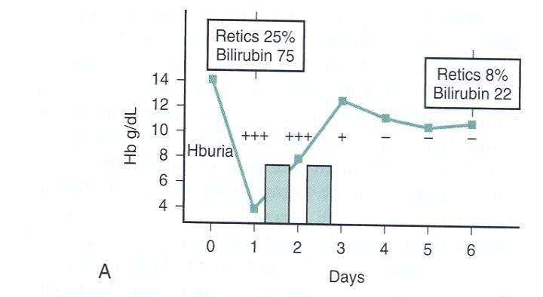
ĐẶC ĐiỀM BỆNH NHÂN BỊ TMHT NẶNG DO ĂN ĐÂU FAVA

Slide 23
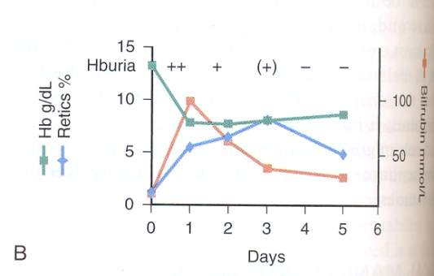
ĐẶC ĐiỂM TMHT Ở BỆNH NHÂN BỊ THIẾU MEN G6PD SAU ĂN ĐẬU FAVA

Slide 24
THỂ VÀNG DA SƠ SINH DO THIẾU MEN G6PD
ĐẶC ĐIỂM LÂM SÀNG
  Vàng da từ ngày 2-3 sau sanh
  Vàng da nhiều hơn thiếu máu
  Vàng da có thể nhẹ hoặc rất nặng vàng da nhân
YẾU TỐ NGUY CƠ
  Chức năng gan chưa ổn định chuyển hóa Hb→vàng da sinh lý quá mức.
  Tiếp xúc với các chất oxit hóa ngay sau sanh.Thí dụ:thuốc,nhiễm trùng,viêm gan siêu vi.

Slide 25
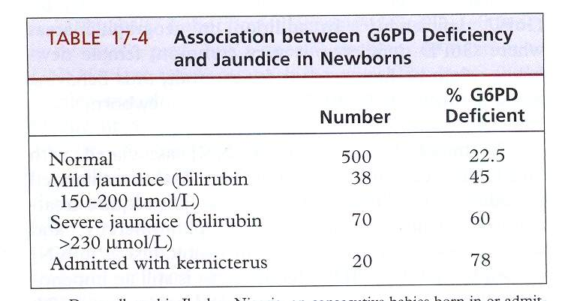
SỰ KẾT HỢP GIỮA THIẾU MEN G6PD VÀ VÀNG DA Ở TRẺ SƠ SINH

Slide 26
THỂ THIẾU MÁU HUYẾT TÁN BẨM SINH HC KHÔNG HÌNH CẦU
PHÂN LOẠI THEO WHO = LỚP 1G6PD
LÂM SÀNG
  Lý do vào viện : vàng da không rõ NN hay sạn mật
  Thiếu máu mãn :nhẹ hoặc nặng
  Huyết tán mãn:vàng da ,sạn mật,lách to .
TIỀN SƯ:vàng da sơ sinh ,có thể có tiền căn thay máu hay rọi đèn
XÉT NGHIỆM
  Thiếu máu :Hb↓,MCV↑,HC không hình cầu.
  Huyết tán mãn:HC lưới ↑,Bilirubin ↑,Haptoglobin ↓.LDH ↑
SINH LÝ BỆNH: OH nhóm sulhydryl thường xuyên làm màngHC dễ bị thực bào bắt giữ.
CHẨN ĐOÁN:thiếu máu HT+Di truyền + chủng tộc

Slide 27
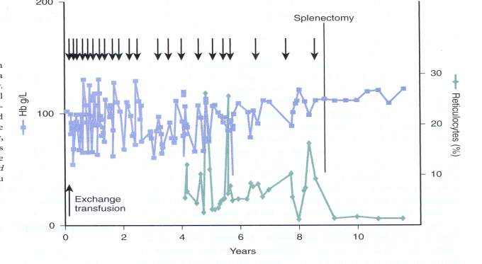
DIỄN TIẾN BỆNH NHÂN BỊ THIẾU MEN G6PD THỂ HCKHC

Slide 28
QỦAN LÝ BỆNH THIẾU MEN G6PD
PHÒNG BỆNH
  Tầm sóat sơ sinh trong cộng đồng có tần suất bệnh cao.
  Sau xác định có giảm men thì phát phiếu xác định và tham vấn về bệnh
  Theo dõi trẻ trong 4 ngày đầu sau sinh.
  Ngừa nguy cơ HT: nhiễm siêu vi, nhiễm trùng.Tránh thuốc có OH mạnh.
ĐiỀU TRỊ
  Thể thiếu máu huyết tán cấp:chống thiếu máu ,chống suy thận
  Thể vàng da sơ sinh: rọi đèn ,thay máu.
  Thể huyết tán bẩm sinh hồng cầu không hình cầu;
    Bổ sung ac folic, theo dõi huyết học
    Tránh thuốc có tính OH mạnh,tránh nhiễm siêu vi
    Chỉ định truyền máu khi có thiếu máu nặng.
    Cố vấn di truyền
    Chẩn đóan tiền sanh

Slide 29
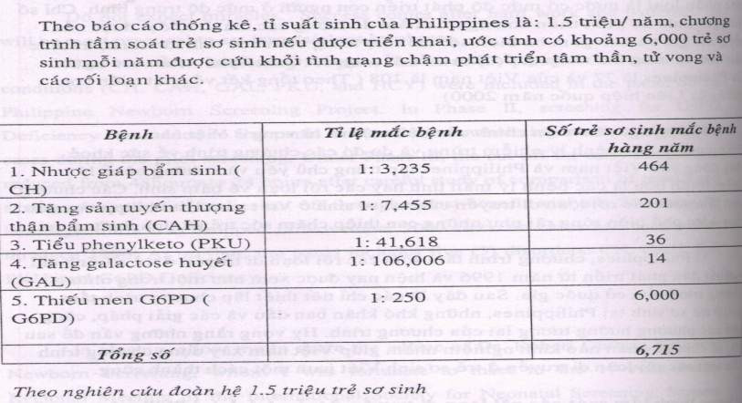
SÀNG LỌC BỆNH LÝ DI TRUYỀN LÚC MỚI SANH TẠI Philippine

Slide 30
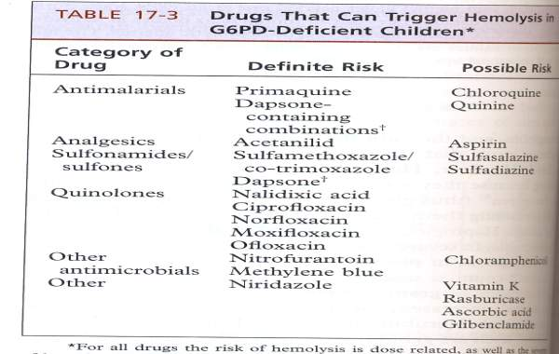
H.21. DANH SÁCH THUỐC GÂY TMHT Ở BN BỊ THIẾU MEN G6PD

Slide 31
TÀI LIỆU THAM KHẢO
1.Glader BE : Glucose –6- Phosphate Dehydrogenase Deficiency and related disorders of Hexose Monophophate shunt and Glutathione metabolism.Wintrobe ‘s Clinical Hematology (1999).Williams & Wilkins . C 43 p 1176-1186.
2.Hoffbrand AV :Hemolytic anemias .Essential Hematology .Backwell Science( 2001) .C 5 p 57-70.
3.Linch D.C. :Red cell enzyme defects.Hematology (2001). Chruchill Livingstone.C9 p 35-36.
4.Lucio L :Glucose –6- Phosphate Dehydrogenase Deficiency and Hemolytic Anemia .Hematology of Infancy and Childhood .Saunders (2003) .C17 p 883- 907.
5.Marks A:Oxygen Toxicity and Free Radical injury.Basic Medical Biochemistry (2005).Lippincott Williams &Wilkins.C 24 p 439-457.
6.Nguyeãn Công Khanh :Thiếu Glucose –6 –phosphat dehydrogenase .Huyếtt học lâm sàng Nhi khoa (2004).Nhà xuất bản Y học Hà nộ.C2 p 107-112.
7.Tạ Thị Ánh Hoa : bệnh Thiếu men G6PD .Nhi Khoa sau Đại Học .Nhà xuất bản Đà Nẵng (1997) Tập 2 ,p 286-294.
8.Trần Văn Bé :Bệnh Thiếu máu do thiếu men G6PD .Lâm sàng Huyết học (1998).Nhà xuất bản Y học .CII p84- 85.

